Slide 1



3차 프로젝트 3조
눈 움직임 추적에 따른
집중과 몰입도 예측
3조 | 삼부삼조
팀원 | 김소연 김윤호 박성호 지민지 최예진

Slide 2

목 차
01. 프로젝트 소개
02. 개요
03. 데이터 수집, 전처리
01. 팀원 소개
01. 주제 선정 배경
01. 데이터 수집
02. 프로젝트 일정
02. 집중과 몰입 그리고 생체 신호
02. Json 파일 전처리
03. 개발 및 분석 모델링 환경
03. Png 파일 전처리
04. Machine Learning
05. Deep Learning
06. 활용성
01. 머신러닝 종류 & 결과비교
01. Yolo
01. 기대효과
02. 10 – fold 정확도 결과 비교
02. CNN
02. 활용가능산업
03. Extratrees 결과
03. Visioning

Slide 3
01
프로젝트 소개

Slide 4





01. 프로젝트 소개
MINI PROJECT
김소연
김윤호
박성호
지민지
최예진
01.
팀원 소개
02.
프로젝트
일정
CNN
데이터 수집
데이터 전처리
데이터 분석
데이터 시각화
Visioning
PPT 제작
데이터 수집
데이터 전처리
데이터 분석
머신러닝
발표
데이터 수집
데이터 전처리
데이터 분석
데이터 시각화
CNN
발표
데이터 수집
데이터 전처리
데이터 분석
Yolo
PPT 제작
데이터 수집
데이터 전처리
데이터 분석
03.
개발 및 분석
모델링 환경

Slide 5
01. 프로젝트 소개
MINI PROJECT
8
22
8
23
8
24
8
25
8
26
8
27
8
28
Tue
Wed
Thur
Fri
Sat
Sun
Mon
01.
팀원 소개
주제 선정
데이터 수집
02.
프로젝트
일정
데이터 전처리
03.
개발 및 분석
모델링 환경
Machine Learning
&
Deep Learning
시각화 및 분석
Visioning
PPT 제작
발표 준비

Slide 6














01. 프로젝트 소개
MINI PROJECT
언어(Language)
분석 도구(Analysis)
전처리
01.
팀원 소개
02.
프로젝트
일정
툴(Tool)
시각화
03.
개발 및 분석
모델링 환경
머신러닝 & 딥러닝

Slide 7
02
개요

Slide 8
02. 개요
코로나 발생 이후 재택근무 비율 추이
온라인 강의 단점
MINI PROJECT
8만 건
35.4배
7만 건
6만 건
01.
선정 배경
5만 건
4만 건
30 %
14배
3만 건
02.
집중과 몰입
생체 신호
2만 건
1만 건
3.8배
1위 : 집중력 저하
20년 1월
20년 2월
20년 3월
21년 7월
재택 근무의 단점
17%
11%
16%
9%
커뮤니케이션 부재
업무 효율성 저하
집중도 저하
체험활동 부재
기타
수준차이 심화
설명위주 수업방식
52.8 %
54.7 %
* 복수응답
46.6 %
온라인 강의 단점
1위 - 집중력 저하
46.6%

Slide 9


02. 개요
시선과 집중력의 상관 관계
MINI PROJECT
01.
선정 배경
적정 눈깜빡임 지속 시간 = 0.3초
02.
집중과 몰입
생체 신호
깜빡임 빈도
깜빡임 지속시간
눈의 피로
읽는 속도
정보처리 속도
집중력 저하

Slide 10
03
데이터 수집 및 전처리

Slide 11



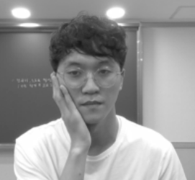





03. 데이터 수집 및 전처리
MINI PROJECT
데이터 출처
데이터 내용
01.
데이터 수집
02.
JSON파일
전처리
PNG 파일 7000개
얼굴 사진
03.
PNG 파일 전처리
데이터 이름
디스플레이 중심
안구 움직임
영상 데이터
JSON 21만개
상태 라벨
눈 좌표값

Slide 12


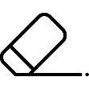

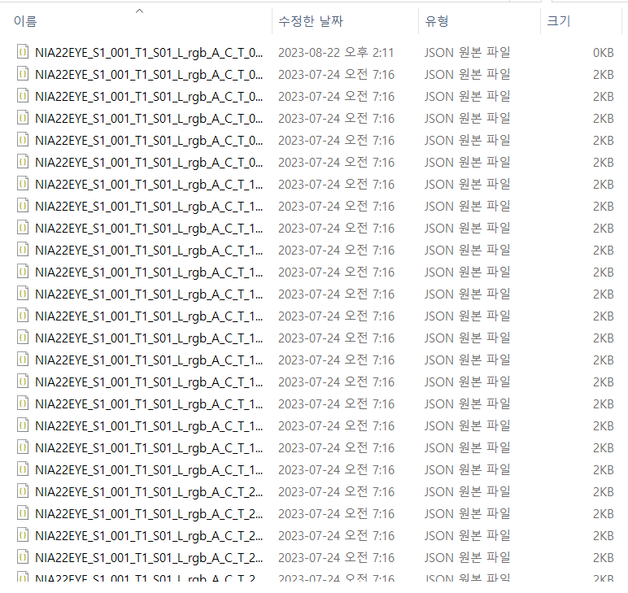
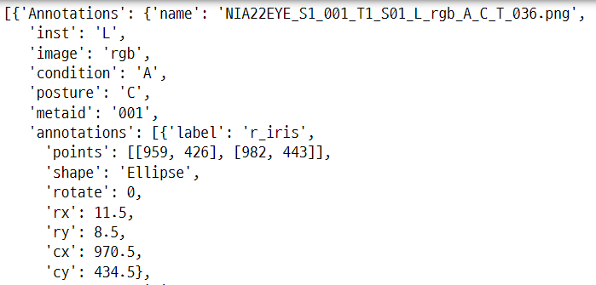
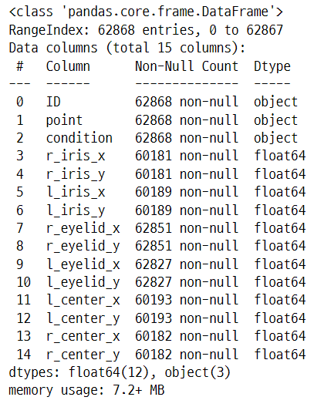

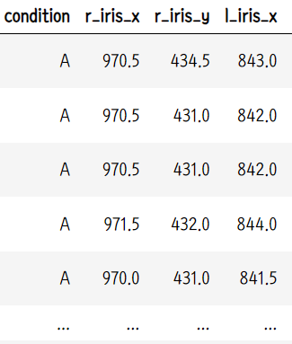
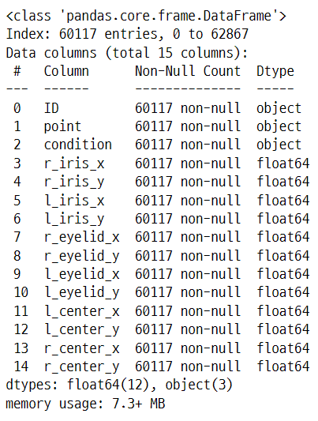
03. 데이터 수집 및 전처리
MINI PROJECT
01.
데이터 수집
os 라이브러리로
json 파일 불러오기
필요한 요소들
데이터 프레임 형태로
결측치 제거
처리 전
02.
JSON파일
전처리
03.
PNG 파일 전처리
처리 후

Slide 13


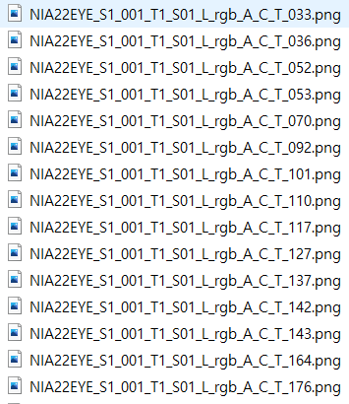
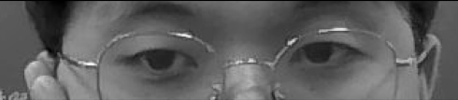
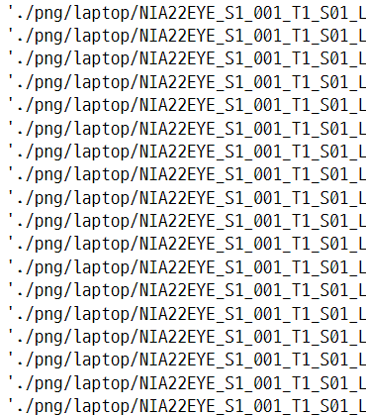
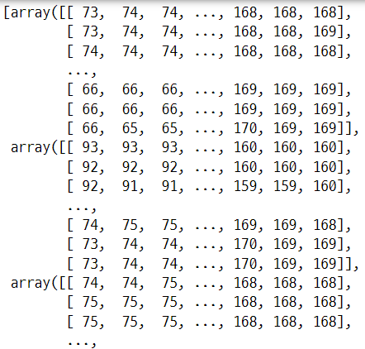
03. 데이터 수집 및 전처리
MINI PROJECT
01.
데이터 수집
os 라이브러리로
png 파일 불러오기
Cv2를 이용해 이미지 불러오고
눈 부분 추출 하기
Numpy를 이용해
RGB값 추출
처리 전
02.
JSON파일
전처리
03.
PNG 파일 전처리
처리 후

Slide 14
04
Machine Learning

Slide 15
04. 머신 러닝
머신 러닝별 결과 비교
MINI PROJECT
MODELS
Extra
Trees
Random Forest
KNN
Decision
Tree
01.
종류 & 결과비교
HGB
max_depth = 29
n_estimator = 276
Random_state = 42
n_jobs = -1
n_estimator = 300
min_sample_split = 3
n_jobs = -1
random_state = 42
n_neighbors = 3
p = 2 (유클리드거리)
n_jobs= -1
max_depth = 42
Random_state = 42
max_iter = 3000
learning_rate = 0.1
max_depth = 40
Random_state = 42
Hyper
parameter
02.
교차검증시결과비교
03.
ExtraTree 결과
훈련 정확도
0.9999
테스트 정확도
0.9285
훈련 정확도
0.9998
테스트 정확도
0.8944
훈련 정확도
0.9431
테스트 정확도
0.8866
훈련 정확도
0.9999
테스트 정확도
0.8363
훈련 정확도
0.9796
테스트 정확도
0.8867
SCORE
해석
매우 높은 훈련정확도.
가장 일반화된 모델로 엑스트라트리를 선정
매우 높은 훈련정확도0.99의 결과를 나타내었으며 일반화된 모델임.
정확도 차가 크지는 않으나 훈련 정확도가 우수하다고 보기 어려움
훈련 및 테스트 정확도는 0.99로 높게 나왔으나
과대적합모델임
훈련 및 테스트 정확도 확인 결과 훈련정확도가 높지만, 일반화된 모델이라고는 보기 어려움.

Slide 16
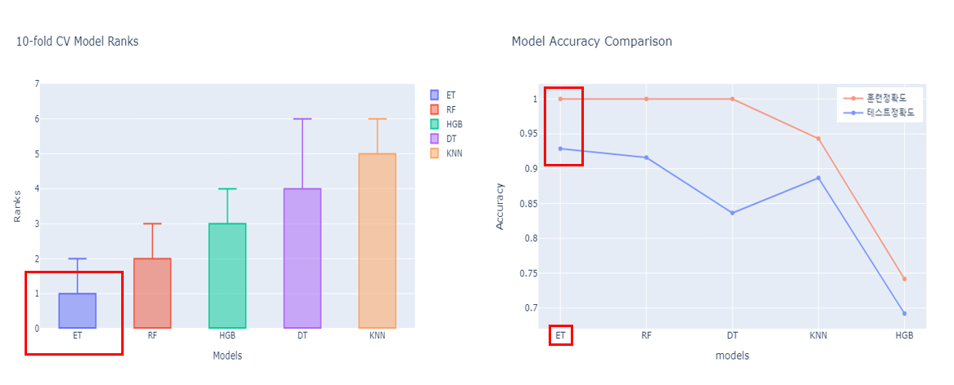
04. 머신 러닝
MINI PROJECT
10 – fold 교차 검증 시 정확도 결과 비교
01.
종류 & 결과비교
02.
교차검증시결과비교
03.
ExtraTree 결과

Slide 17
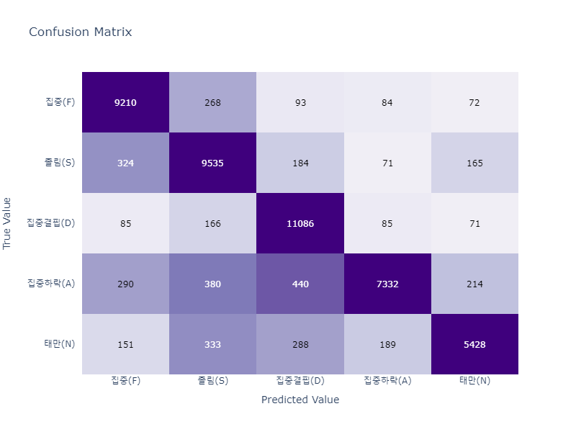
04. 머신 러닝
MINI PROJECT
ExtraTrees Model 결과
01.
종류 & 결과비교
모델명 : Extra Trees Classifier
훈련 정확도 : 99%
테스트 정확도 : 92%
검증 데이터 정확도 : 91%
02.
교차검증시결과비교
03.
ExtraTree 결과

Slide 18
05
Deep Learning

Slide 19
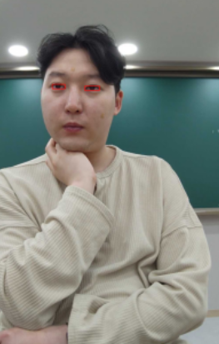
05. 딥러닝
YOLOv3 눈으로 집중도 판단하기 - 전처리
MINI PROJECT
1. Labeling
2. Weights
01.
Yolov3
Eyelid 의 좌표 데이터를 사용해
라벨링 데이터 생성
wget
다음 URL에서 인터넷에서 파일 다운로드 & 저장
02.
CNN
03. Visioning
darknet53.conv.74 초기 가중치로 사용될 사전 학습 가중치 파일 다운
./darknet Darknet 실행 파일의 경로
Detector train data / obj.data 객체 감지 데이터 경로
cfg 학습에 사용할 모델 아키텍처와 하이퍼파라미터 정의되어 있는 파일

Slide 20
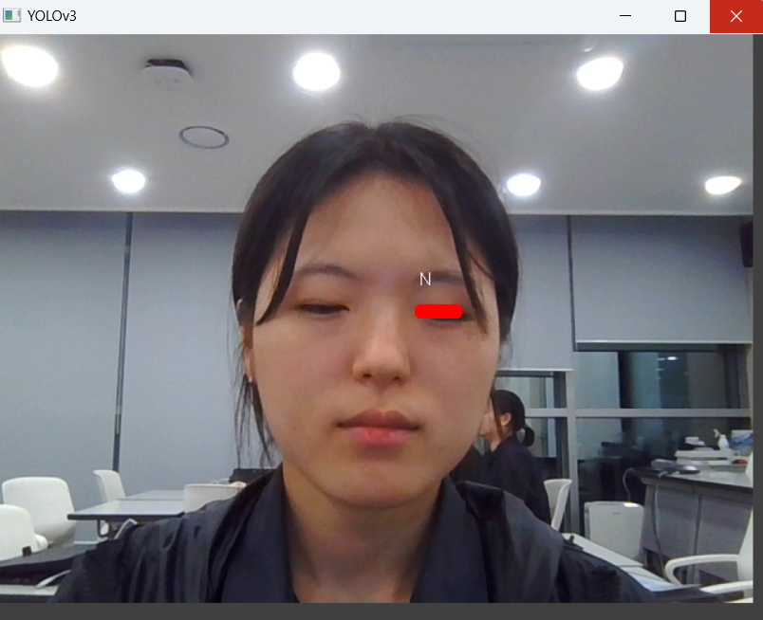
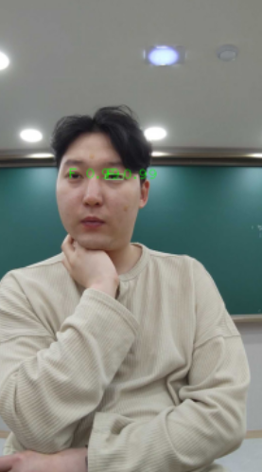
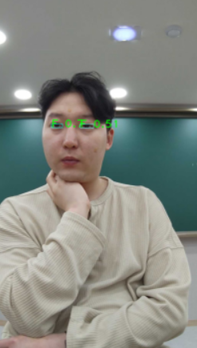
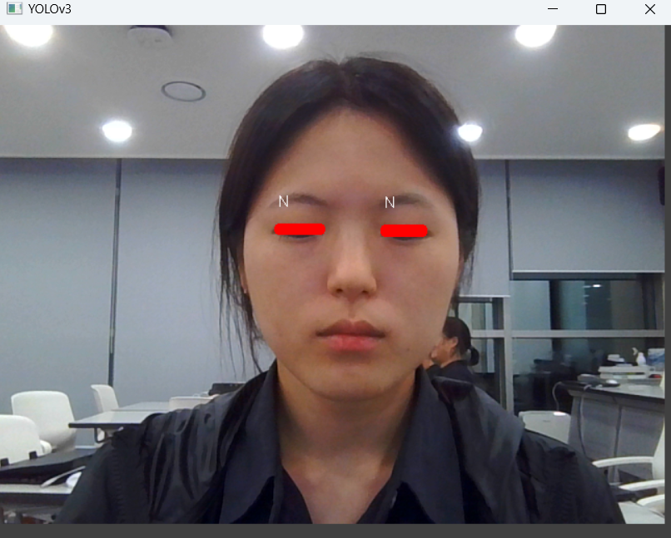
05. 딥러닝
YOLOv3 정확도
MINI PROJECT
1. 이미지 입력
2. 실시간 웹 카메라
01.
Yolov3
1. 정확도 : 0.99
2. 정확도 : 0.7, 0.51
02.
CNN
03. Visioning
* F = 집중 상태
* N = 태만

Slide 21
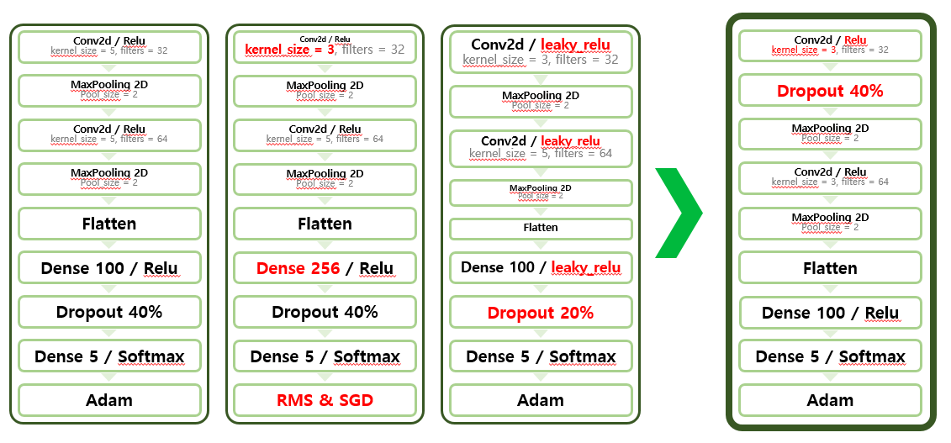
05. 딥러닝
CNN 튜닝 과정
MINI PROJECT
01.
Yolov3
02.
CNN
03. Visioning

Slide 22
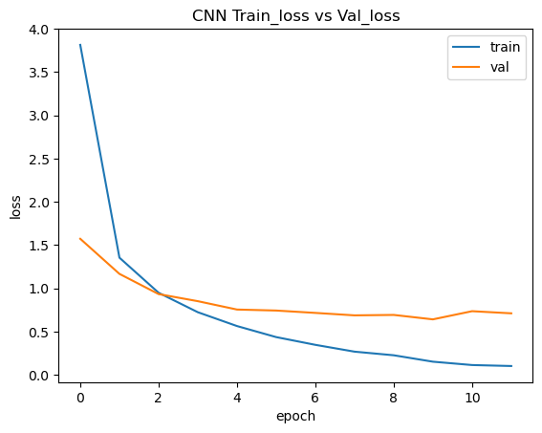
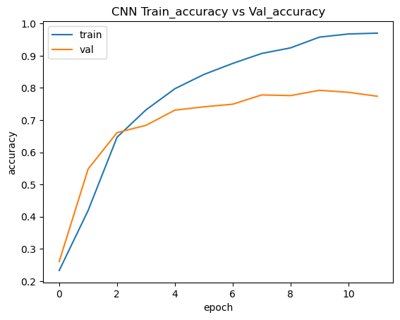
05. 딥러닝
CNN 모델 훈련, 검증 손실률 및 정확도 비교
MINI PROJECT
01.
Yolov3
02.
CNN
03. Visioning
최종 모델의 Loss : 0.1528, Accuracy : 0.9576, Val_loss : 0.6421, Val_accuracy : 0.7926

Slide 23
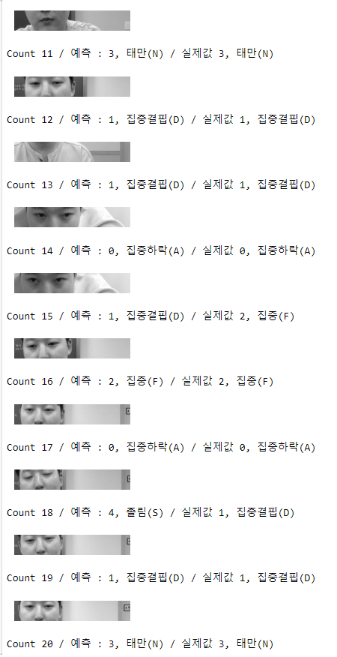
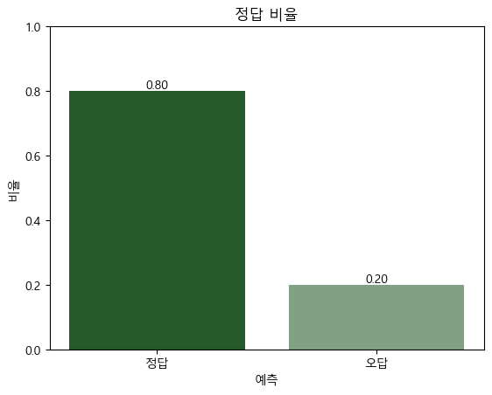
05. 딥러닝
예측 결과 및 시각화
MINI PROJECT
01.
Yolov3
02.
CNN
03. Visioning

Slide 24
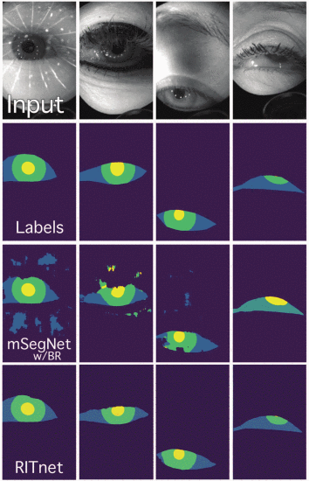
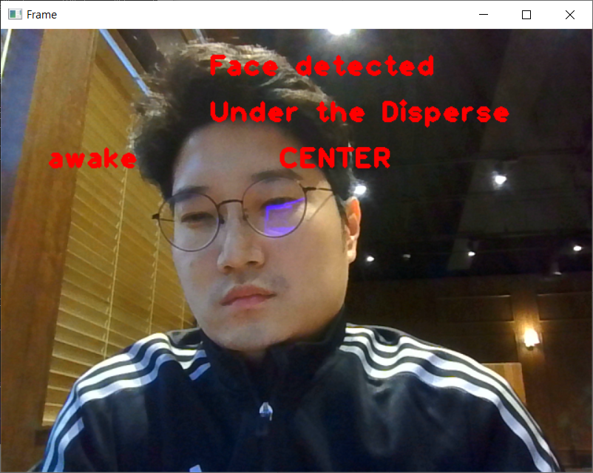
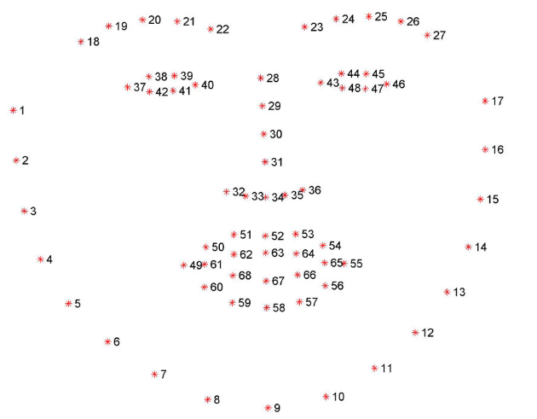
05. 딥러닝
비전 객체 인지
MINI PROJECT
01.
Yolov3
02.
CNN
03. Visioning

Slide 25
06
활용 가능 분야

Slide 26



06. 활용 가능 분야
작업 환경에서의
안전& 생산성 향상
교육 및 학습 분야
보안 및 경계 감지
위험한 작업환경이나 주의가 필요한 시점에서
안구 움직임을 통해 작업자의 집중력을 탐지하고
졸음 상태 등을 모니터링하여
안전사고 예방과 작업 생산성 향상에 기여
교육자나 교사가 학습자의 집중 상태를 모니터링해
학습자의 이해와 집중력을 파악하고
개별적인 지도 및 추가 학습 기회 제공 등을 통해
학습자의 학습능력을 향상하는데 기여
안구 움직임을 통해 사람들의 주의 집중력 탐지
보안 /경계 시스템의 개선 및 강화
위험상황을 사전에 예방 하는게 기여

Slide 27

THANK YOU
경청해주셔서 감사합니다.
삼부삼조
3차 미니프로젝트 3조

